Slide 1
Periodontal hastada plak biyofilm kontrolü
Prof. Dr. Elif Ünsal

Slide 2
Oral gargaralarla kimyasal plak biyofilm kontrolü
Günümüzde ADA gingivitis tedavisinde iki ajanı kabul etmiştir: Klorhexidin diglukonat, reçete edilen solüsyonları, reçetesiz alınabilen esansiyel yağlar içeren ağız gargarası

Slide 3
Plağın uzaklaştırılmasında kimyasal yaklaşımlar
control?
(i) Antiadeziv – Bakteriyel tutunmayı engeller, örneğin . chlorhexidine,
delmopinol, amine alcohol
(ii) Antimikrobial –Bakteri proliferasyonunu durdurur/yavaşlatır Örn: chlorhexidine,
antibiotikler
(iii)Geliştirilmiş plak uzaklaştırılması /kimyasal diş fırçası amin
alkol, enzimler
(iv) Antipatojenik – Plağın patojenitesini değiştirir.

Slide 4
Kimyasal plak ajanlar
(i) Antibiyotikler
Penicillin, vancomycin, kanamycin
(ii) Bisbiguanide antiseptikler–
Chlorhexidine, alexidine, octenidine
(iii) fenol ve esansiyel yağlar: Thymol, triclosan, hexylresorcinol
(iv)Doğal ürünler Sanguinarine
(v) Kuarterner amonyum bileşikleri:
Cetylpyridinium chloride

Slide 5
(vi) Oksijenesyon yapan ajanlar – Hydrogen peroxide, Sodium peroxy
borate, Sodium peroxycarbonate
(vii) Deterjanlar– Sodium lauryl sulfate
(viii) Enzimler – Protease, lipase, nuclease, dextranase,
mutanase-glucose oxidase,
amyloglucosidase
(ix) Amine alkoller – Octapinol, delmopinol
(x) Metal tuzları – cinko , bakır
(xi) Floridler – Sodium fluoride, stannous fluoride,
amine fluoride.

Slide 6
Kimyasal antiplak Ajanların Sınıflaması.
(i) Katyonik plak kontrol ajanları– Bisbiguanide, quaternary ammonium bileşikleri, ağır metaller
pyrimidines, herbal extracts
(ii) Anyonik plak kontrol ajanları – Sodium lauryl sulfate
(iii) Non-ionik plak kontrol ajanları
– Phenol, thymol, listerine, triclosan
(iv) Diğer plak kontrol ajanları
– Delmopinol, enzymes
(v) Plak kontrol ajanlarının kombinasyonları
Ağır metal iyonları ve deterjanlar .

Slide 7
CHX
Günümüzde en anlamlı antibakteriyel sonuçları gösteren ajan , üstün antiseptik özellikleri ile birlikte diguanidohexane olan klorheksidindir.. Birçok klinik çalışma günde iki kez 10 mL 0.2% lik chlorhexidine digluconate ile yapılan gargaranın mikrobial plak biofilm, kalkulus ve insanda deneysel gingivitis ile oluşan gingivitisi engellediği gösterilmiştir.

Slide 8
Birkaç ay süren klinik çalışmalar plak biyofilm in %45-o%61 azalttığını ,gingivitisi %27-67 azattığını gösterdi.
USA da kullanılan 0.12% chlorhexidine digluconate preparatının , yüksek konsantrasyondaki diğer CHX formülasyonları ile benzer şekilde plak biyofilm ve gingivitis üzerine etkili olduğunu gösterdi.

Slide 9
Klorheksidin kullanımına bağlı geri dönüşebilir yan etkiler
Diş,dil , silikat ve resin esaslı restorasyonlar üzerinde kahverengi boyanma,
Geçici olarak tat almada bozukluk
CHX in insanlarda düşük sistemik toksik aktivitesi vardır. Mikroorganizmalara direnç gelişmemektedir. Teratojenik değişimlerle ilişkili görülmemiştir.

Slide 10
12% alkol içeriği orofaringeal kanser riski açısından , klinisyen ve hastalar için endişe verii olabilir ancak araştırmalar bu ilişkiyi doğrulamamaktadır.
CHX alkolsüz formülasyonu vardır. Mikrobiyal plak kontrolünü diğer formülasyonla benzer olarak sağlamaktadır, bazan hasta tarafından tercih edlir.

Slide 11
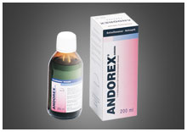
ANDOREX GARGARA
Yetişkinlerde,günde 2 defa 1ölçek(15 ml)gargara solüsyonu ile en az 1dk ağızda çalkalama yapılır.
Ağızdaki renklenmeleri önlemek için en aza indirmek için diş fırçalamadan 10 dakika sonra kullanımı önerilir.
Klorheksidin diglukonat
Benzidamin hidroklorür

Slide 12
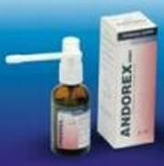
ANDOREX SPREY
Yetişkinlerde,genel olarak günde 2-3 *4-6 püskürtme yapılır.
6-12 yaşlarında 2-3 * 2-3 püskürtme uygulanır.
Bölgesel uygulamalar için uygundur.

Slide 13
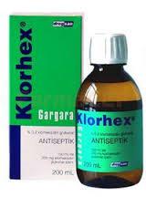
Klorhex gargara
Antiplak antigingivitis etkili
Chx gargara
Kullanımı andorexle aynı
Etken madde: klorheksidin glukonat

Slide 14
Form Gargara Etkin Madde Klorheksidin glukonat + Flurbiprofen Ticari Şekil 200 ml şişe

Slide 15
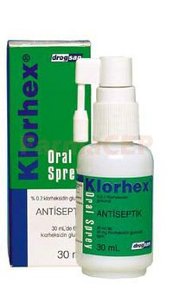
Klorhex sprey
Sabah ve akşam bir defada 5-6 kez püskürtmek suretiyle kullanılır.
Kullanıldıktan sonra 30 dk boyunca birşey yiyip içilmemesi önerilir.
Kullanımdan sonra ağız su ile çalkalanmamalıdır.

Slide 16
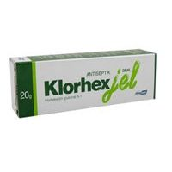
Klorhex jel
Sabah ve akşam olmak üzere günde 1-2 kez yemeklerden sonra doğrudan doğruya ağız boşluğuna ilgili bölgeye sürülür.
Diş macunu gibi kullanıldığında yaklaşık 2 cm jel ıslatılmamış diş fırçası üzerine sıkılır.

Slide 17
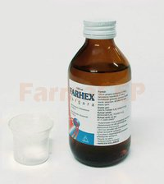
Farhex gargara (Farhex forte: 600 mg benzidamin hidroklorür

Slide 18
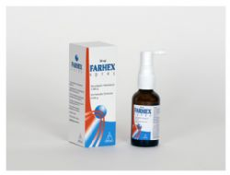
Fahrex sprey
İnflamasyonlu bölgeye direk sıkılır.Gerekirse 1,5-3 sa aralıklarla tekrarlanır. (4-5 puf)
Haricen uygulanır.
• Etkin madde:
30 ml sprey solüsyonu, 45 mg benzidamin hidroklorür ve 36 mg klorheksidin glukonat içermektedir. • Yardımcı maddeler:
Aspartam (E951), sodyum sakkarin, gliserin, etil alkol (%95), cremofor, nane esansı ve deiyonize su.
laç Etken Maddesi: Benzidamin hidroklorür, Klorheksidin glukonat İlaç Marka İsmi: FARHEX FORTE Gargara

Slide 19
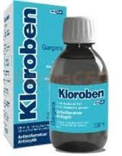
Kloroben gargara
Yetişkin dozu:genel dozu 15ml dir.
Günde iki kez 1 dak süre ile ağızda tutulur
Formülü:
Etkin madde Klorheksidin glukonat %0.12 ve Benzidamin HCl %0.15 Yardımcı madde olarak; Lutrol F68, Sorbitol (%70), Etanol, Nane esansı ve limon esansı içerir.
Her püskürtme 0.13 ml dir ve 0.156 mg klorheksidin glukonat ve 0.195 mg benzidamin hidroklorür içerir.

Slide 20
Esansiyel yağ içeren ağız gargaraları
İçeriği
thymol, eucalyptol, menthol, and methyl salicylate.
Plak biyofilmi %20-35
Gingivitisi: %25-35 azaltıyor.
Uzun dönem kullanılıbiliyor
Alkol içeriyor ( ürüne bağlı %24)

Slide 21
Listerin ağız gargarası içeriği
Fenol ilişkili esansiyel yağdır.
(i) Thymol – 0.064%
(ii) Eucalyptol – 0.092%
(iii) Methanol – 0.042%
(iv) Methyl salicylate – 0.060% in hydrochloride solution.
(v) Benzoic acid – 0.15 %

Slide 22
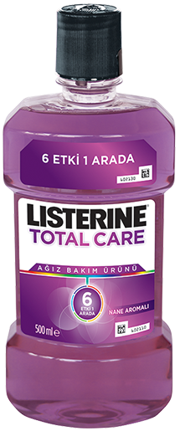
LISTERINE® Total Care, günlük kullanıma yönelik, etkinliği klinik olarak kanıtlanmış bir ağız bakım ürünüdür. Diş fırçalamaya ek olarak kullanıldığında, ağzın tamamında diş fırçasının ulaşamadığı bölgelerde bile derinlemesine temizlik sağlar.
Esansiyel yağ özleri, florür ve çinko klorür içeren bir ağız bakım ürünüdür.
LISTERINE® Total Care içeriğindeki özel esansiyel yağlar: Timol, Ökaliptol, Mentol, Metil salisilat
Çinko klorür: Tartar oluşumunu önler ve dişlerin doğal beyazlığını korur.
Florür: Diş minesini güçlendirir.
Aroma
Nane aromalı
LISTERINE® TOTAL CARE

Slide 23
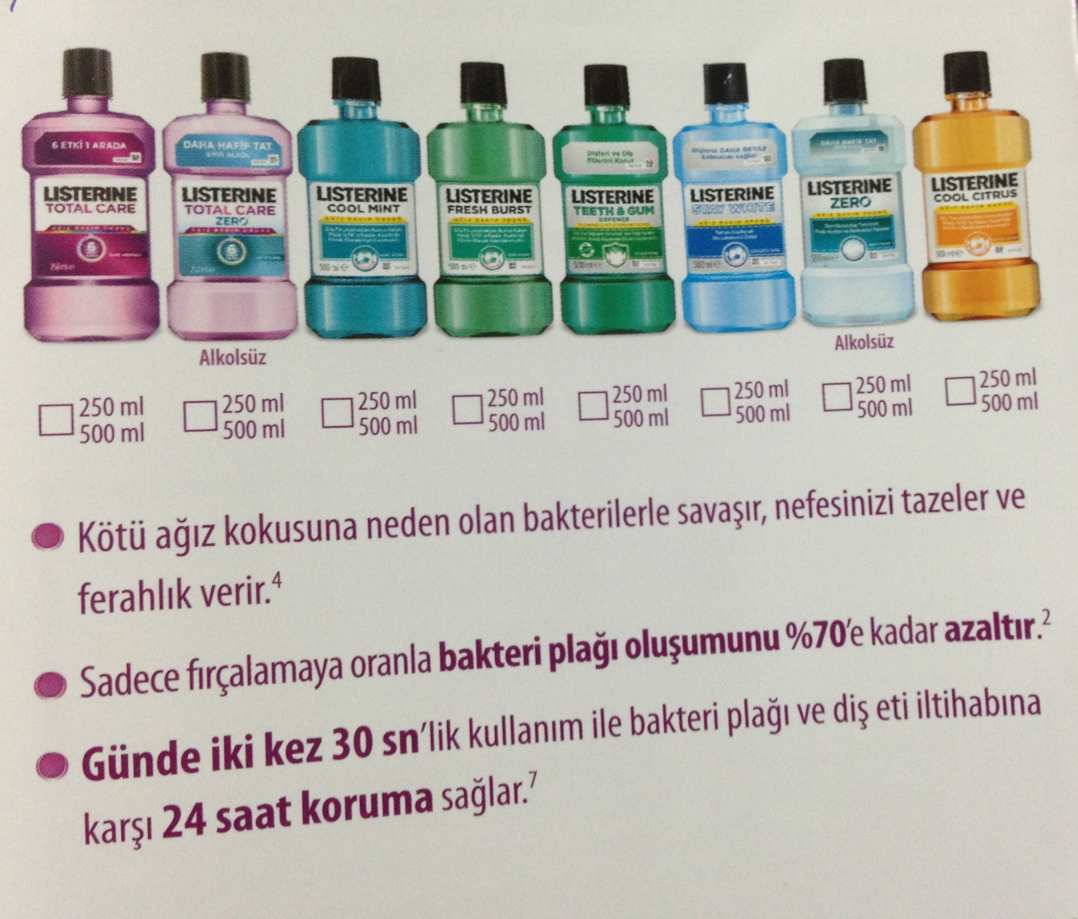
lISTERINEeucalyptol, menthol, methyl salicylate, and thymol

Slide 24
Listerin Avantajları
(i) Klorheksidinin tadını ve boyama etkisini tolere edemeyen hastalar
(ii) daha uygun fiyatlı
(iii) market dahil satılabildiği için kolay ulaşılabiliyor.

Slide 25
Listerin dezavantajları
(i) yüksek alkol konsantrasyonu nedeniyle (21.6-26.9%), ağız kuruluğunu arttırabilir.
(ii) alkol tedavisi alanlarda disülfram kullananlarda önerilmiyor.

Slide 26
lISTERINEeucalyptol, menthol, methyl salicylate, and thymol

Slide 27
LISTERINE® TOTAL CARE ZERO™ ÜRÜNÜNÜ NASIL KULLANMALISINIZ? :
Sabah ve akşam günde iki kez, dişlerinizi fırçaladıktan sonra kullanınız.
20 ml'yi ( 5 ml’lik 4 tatlı kaşığı) bir bardağa dökünüz.
6 ila 12 yaş arasındaki çocuklar için 10 ml kullanınız.
30 saniye boyunca dişlerinizi ve diş etlerinizi çalkalayınız ve tükürünüz.
Sulandırmadan kullanınız.
Şişeden içmeyin ve yutmayınız.
6 yaş ve üzeri kişiler içindir.
Florür içeren başka ürünler kullanıyorsanız, diş hekiminize danışınız.

Slide 28
Listerin içeriği:
(i) Thymol – 0.064%
(ii) Eucalyptol – 0.092%
(iii) Methanol – 0.042%
(iv) Methyl salicylate – 0.060% in hydrochloride solution.
(v) Benzoic acid – 0.15 %

Slide 29
Diğer ajanlar:
Triklosan içerenler: Plak biyofilm ve gingivitisi azaltmada etkisi gösterilmiş, çinkositrat veya metoksietilen kopolimeri ile birlikte dişmacunu formunda. ( Colgate Total®; Breeze™ Triclosan Mouthwash)
Diğer gargaralar:kısa dönemde etkili
stannous fluoride, (Stannous Fluoride 0.63% Concentrate Oral Rinse FDA onaylı değil )
cetylpyridinium chloride (quaternary ammonia compounds), and sanguinarine içeriyor. (Colgate ® Plax Mouthwash 0.05% w/w Cetyl Pyridinium Chloride (CPC))

Slide 30
Prebrush: fırçalama öncesi kullanılan ajanlar
Sodyum benzoat : Diş fırçalama etkinliğini arttıran prebrushing gargara.
Çalışmalar tek başına fırçalamayla kıyaslandığında prebrush gargara + fırçalamanın daha etkili olmadığı gösterilmiştir.

Slide 31
Kimyasal plak biyofilm kontrolünün:
plak biyofilm azaltılması ve periodontal cerrahi sonrası yara iyileşmesinin iyi olması konusunda etkin olduğu gösterilmiştir.
Hem CHX hem de listerin ağız gargaraları periodontal cerrahiyi takiben 1-4 hafta boyunca kullanılması anlamlı pozitif etkileri var.

Slide 32
Tavsiyeler
Kimyasal plak biyofilm kontrolü mekanik plak biyofilm kontrolüne yardımcı olarak gingiviti ve kariesi azaltır. •
Chlorhexidine gargaraları faz 1 tedavi sırasında,rekürrent hastalığa sahip hastalrda ,periodontal cerrahi sonrasında ve çürük oluşumunun önlenmesinde plak biyofilm kontrolüne destek olarak kullanılabilir.
Esansiyel yağ içeren gargaraların CHX e göre daha az yan etkisi vardır ve reçetesiz satılırlar.

Slide 33
Ajanların dilüe solüsyonları oral irrigatörlerde kullanıldığında gingivitisi azaltmada etkindir.
Oral gargaraların alkolsüz formülasyonları hasta ve hekimler trafından tercih edilmektedir.
Kozmeti oral gargaralar ve prebrush gargaralar plak biyofilmin mekanik ve kimyasal olarak uzaklaştırılmasının yerine geçecek yöntemler olmamakla birlikte hastalar fayda gördüklerini ifade ediyorlarsa kullanılbilirler.

